Slide 1
Метание малого мяча с места

Slide 2
Способ метания с места характерен таким перемещением руки со спортивным предметом, которое осуществляется поверх плеча из-за головы с вовлечением в процесс (последовательно) мускулатуры ног, а также бросающей спортивный предмет руки и остальных частей туловища.

Slide 3
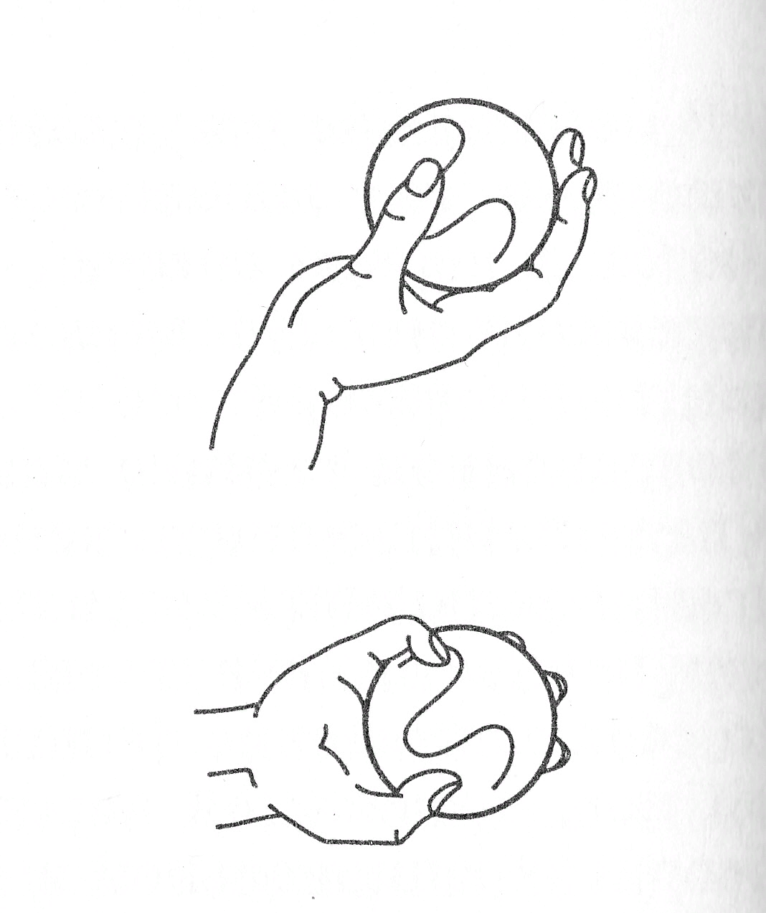
Держание малого мяча
Мяч держится фалангами пальцев, мизинец придерживает с одной стороны, большой палец - с другой. Остальные три пальца, на которых лежит мяч, держатся вместе.

Slide 4
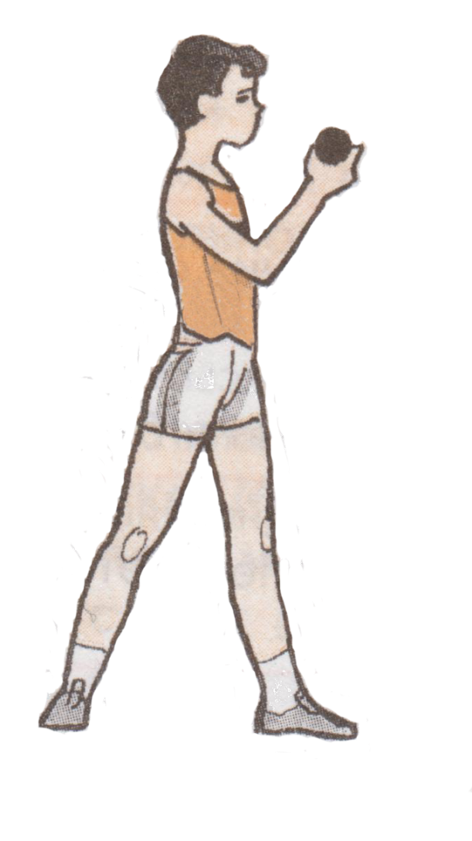
Техника выполнения
Чтобы правильно выполнить это скоростно-силовое упражнение, необходимо:
1.Расположиться на исходной позиции, направив взгляд в сторону полёта снаряда.
2.Вынести вперёд левую ногу, полностью уперев стопу в землю.
3. Оставить правую позади, упираясь её передней частью.

Slide 5
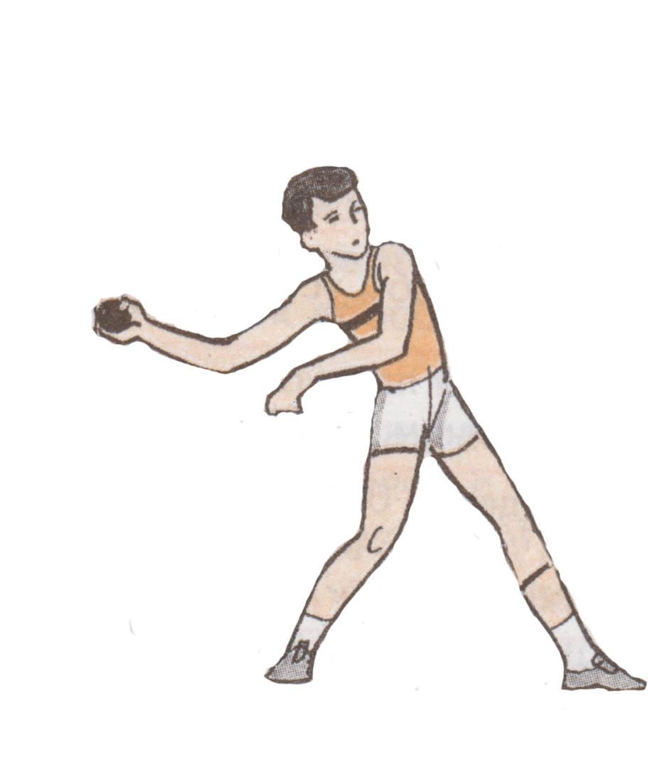
4.Переместить основной вес тела на левую ногу.
5.Руку со спортивным предметом согнуть в локтевом суставе и расположить её при направленном вниз локте вровень с головой.
6.Левую руку расположить вдоль туловища.

Slide 6
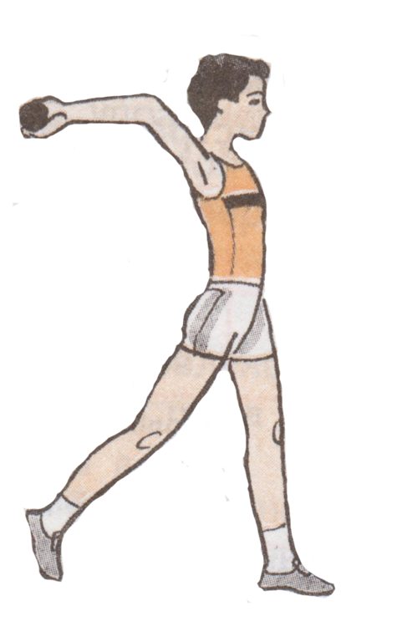
7.Развернуть тело направо и расположить кисть со спортивным предметом сзади.
8.Тело, повёрнутое теперь левой своей частью в направление метания, немного отклонить вправо.
9.Руку со снарядом расположить ладонью кверху.

Slide 7
10.Поднять левую руку на уровень плеча и направить её вперёд и чуть в сторону. Взгляд устремить в направлении броска.
11.Резко разогнуть правую ногу и перебросить основной вес тела с неё на левую конечность.
12.Принять позу «натянутого лука» с помощью полностью выпрямленной левой ноги и правой, несколько согнутой в колене и упирающейся на носок.

Slide 8
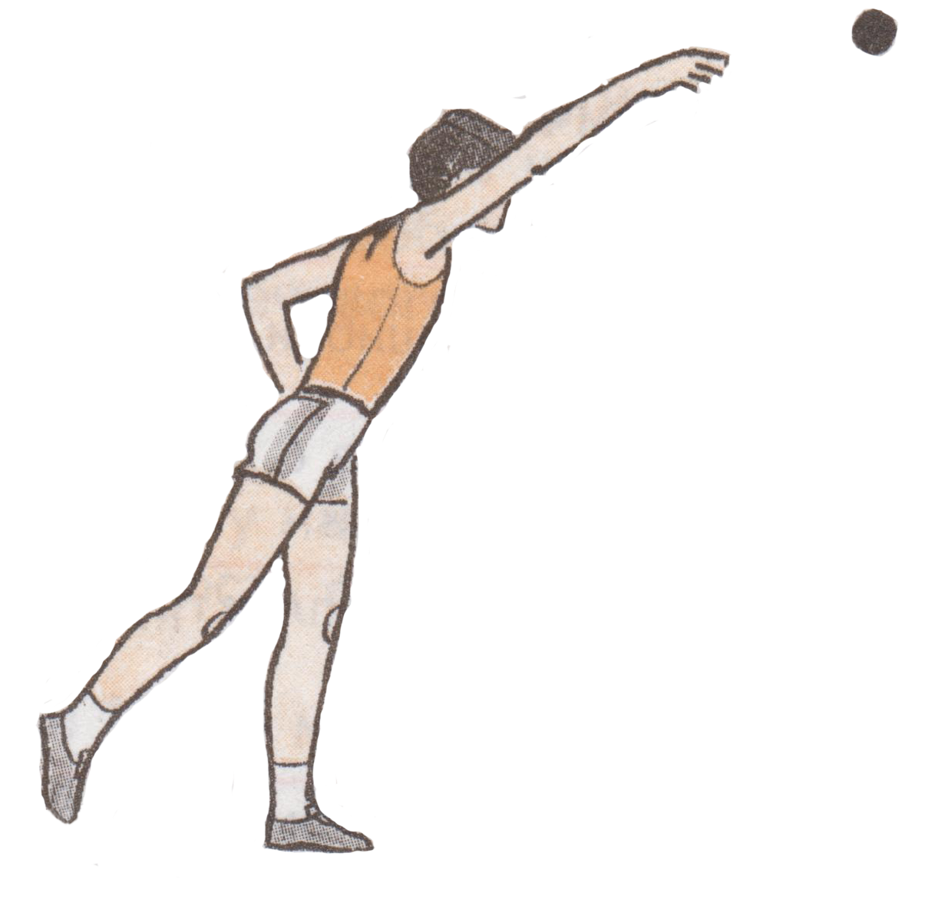
13.Локоть руки со спортивным предметом расположить вровень с головой и устремить в направление броска.
14.Резким движением этой руки осуществить бросок вперёд по углом, максимально приближающемся к 45°.
15.Одновременно с вылетом спортивного снаряда из руки распрямить ноги.
16.Чтобы предотвратить заступ, расположенную впереди левую ногу согнуть в колене, туловище развернуть влево, а левую руку расположить сзади, перескочив с левой стопы на правую.

Slide 9
Правила безопасности
1.Необходимо размещать занимающихся метанием людей на безопасном расстоянии друг от друга.
2.Не допускать бросков снарядов навстречу друг другу.
3.Соблюдать строгую очерёдность метания снарядов.
4.Броски и собирание снарядов осуществлять только по команде учителя или тренера.

Slide 10
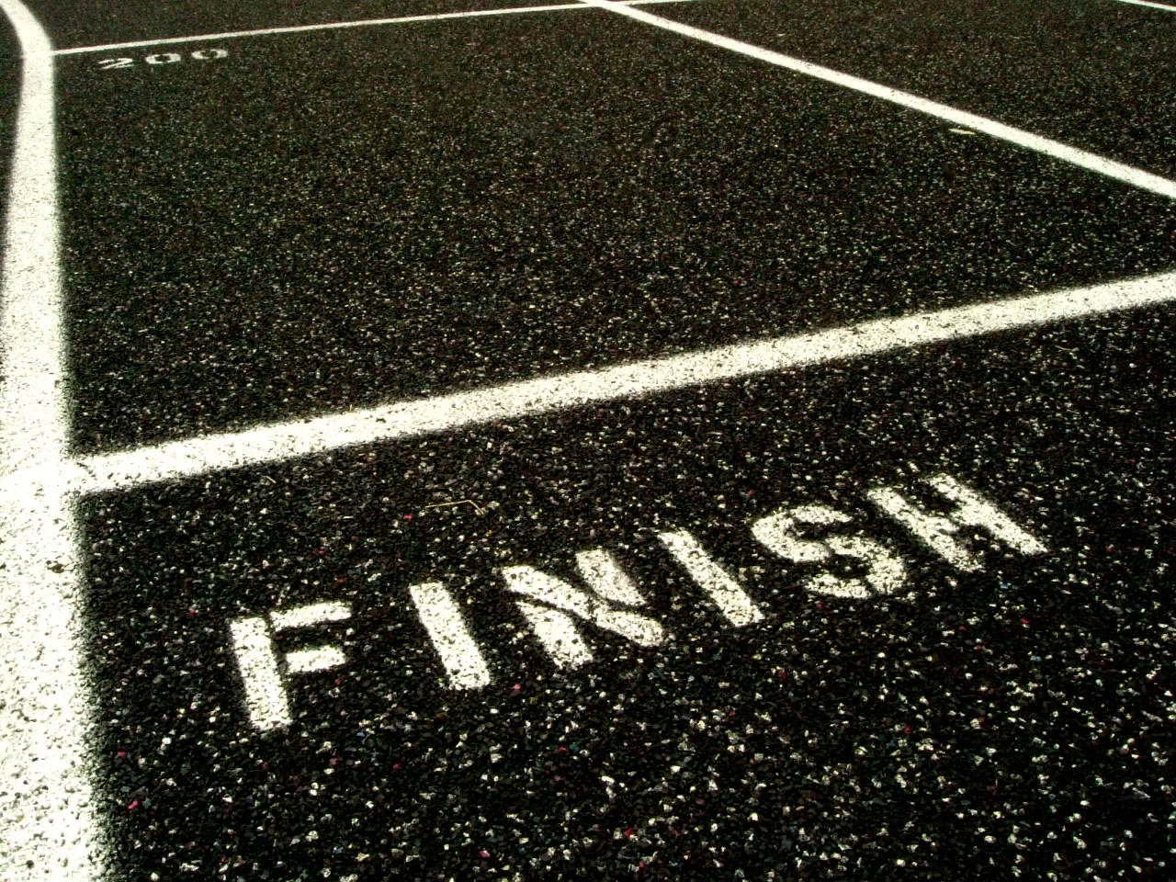
Спасибо за внимание!

